Slide 1

স্বাগতম

Slide 2
শিক্ষক পরিচিতি
রুনা খাতুন
সহকারি শিক্ষক
গণিত
মির্জাপুর মুক্তিযোদ্ধা আব্দুর রহিম পৌর উচ্চ বিদ্যালয়

Slide 3
শ্রেণি পরিচিতি
নবম শ্রেণি
বিষয় - গণিত
অধ্যায় - ২

Slide 4


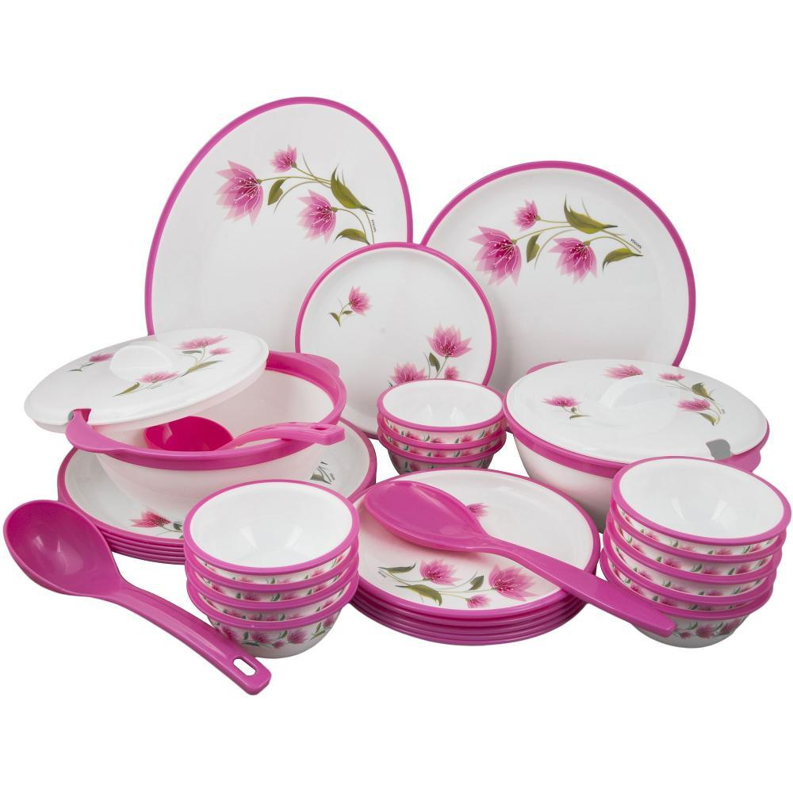
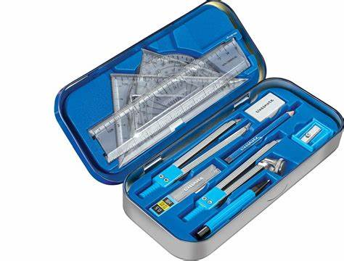

Slide 5
সেট (Set)

Slide 6
এই পাঠ শেষে শিক্ষার্থীরা -
সেট কী তা বলতে পারবে;
সেটের ব্যবহৃত প্রতীকগুলো সনাক্ত করতে পারবে;
সেটের উপাদান প্রকাশের চিহ্ন সনাক্ত করতে পারবে;
সেট প্রকাশ পদ্ধতি সংক্রান্ত গাণিতিক সমস্যা সমাধান করতে পারবে।

Slide 7


A = { আবির, রফিক, রিমি, রুমি }
B = { পলি, সামি, সুমি, রাহাত }

Slide 8


C = { বল, ব্যাট, স্টাম্পস, দৃষ্টি শক্তিপর্দা, … … … …}
B = { বাংলা, ইংরেজি, গণিত,বিজ্ঞান, … … … }

Slide 9


A = { c, d, e }
B = { a, b }
a A
a is not an element of A
c A
c is an element of A

Slide 10
Y = { a, d, e, f, g }
নিচের ফাঁকা ঘরে অথবা বসাও -
a Y h Y
P Y e Y

Slide 11
তালিকা পদ্ধতি ( Tabular method )
1, 2, 3, দ্বারা গঠিত সংখ্যার সেট A = { 1, 2, 3 }
সেট গঠন পদ্ধতি (Set Builder method )
A = { x:x স্বাভাবিক বিজোড় সংখ্যা }

Slide 12
বই এর ২ নং উদাহরণ ভালো করে পড়।
C = { x:x 10 থেকে ছোট এবং 0 থেকে বড়
সকল ধনাত্বক পূর্ণ সংখ্যা }
C সেটকে তালিকা পদ্ধতিতে প্রকাশ কর।

Slide 13



সেটের সঙ্গা,সেটের উপাদান, সেটের প্রকাশ পদ্ধতি সম্পর্কিত জিজ্ঞাসা … … … … …

Slide 14
B = { 0, 3, 6, 9, 12, 15, 18, 21 }
B সেটকে সেট গঠন পদ্ধতিতে প্রকাশ কর।

Slide 15

ধন্যবাদ

